Slide 1
Creation and managing Ethereum address

Slide 2
Contents
01
A general outline
02
Key creation algorithm
How to use the key in the Ethereum
03
04
Key management

Slide 3
A general outline

Slide 4

A general outline
1. Creation Ethereum key
Public key
Private key
Elliptic Curve DSA (Digital Signature Algorithm)
: 공개키 암호기술 구현 방식의 한 종류인,
ECC(Elliptic Curve Cryptography : 타원곡선
암호기술)방식에 속한다.
ECDSA algorithm
1

Slide 5
A general outline
1. ECDSA
: RSA 암호방식에 대한 대안으로 1985년도에 제안
: 암호키의 길이(bit)길면 보안은 강화되지만, 암호 연속 속도가 느려 지기 때문에,
RSA방식을 사용하며 암호 키 길이를 늘리는 대신에, ECC 방식을 사용.
: ECC는 적은 bit수의 암호키로 동일한 암호 성능을 나타내며,
3072-bit RSA와 256-bit ECC의 암호성능이 동일하다고 함.
1

Slide 6
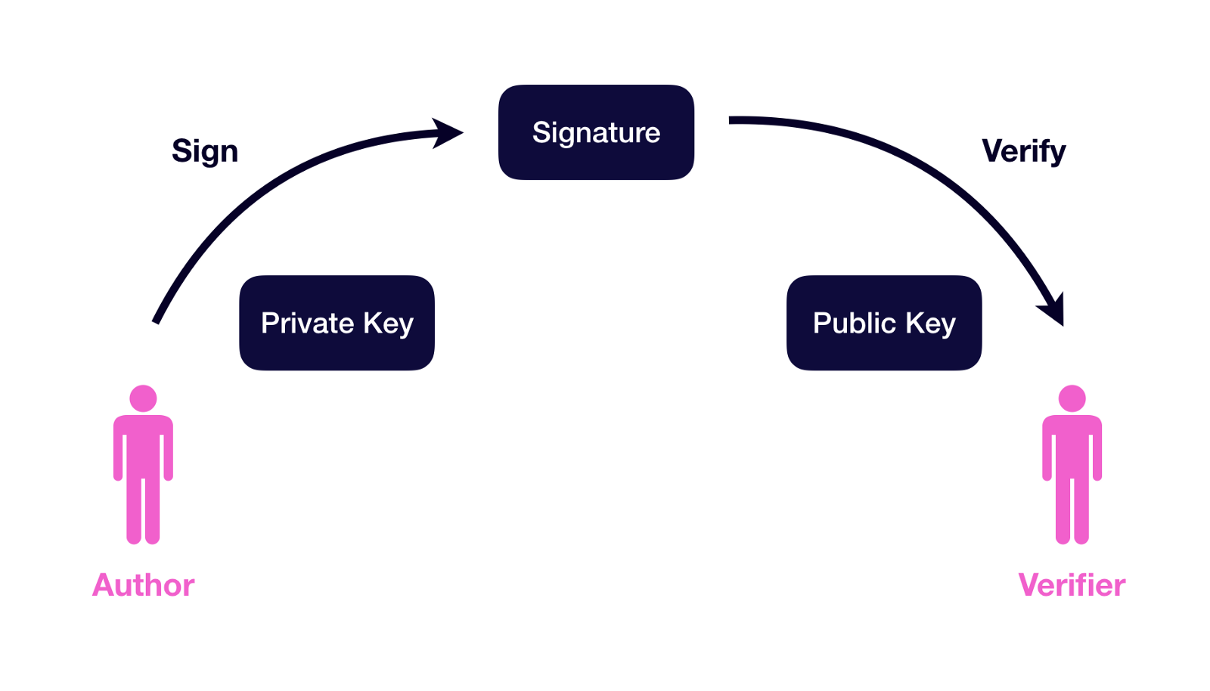
Generate Ethereum key
2. Message signing and verifying
1

Slide 7
Key creation algorithm
Used ECDSA ( Elliptic Curve DSA )

Slide 8
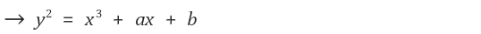
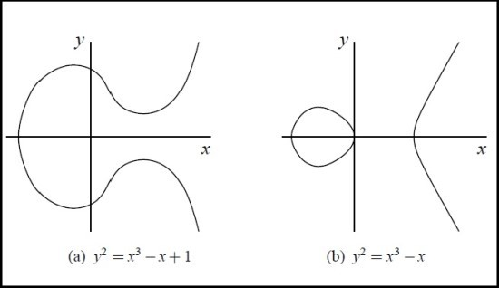
Key creation algorithm
1. ECC principle
타원곡선(ECC)이란, 아래와 같은 타원곡선 방정식을 만족하는 (x,y)의 집합을 곡선 그래프로 표시
2

Slide 9
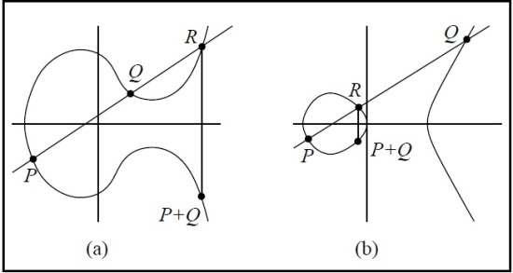
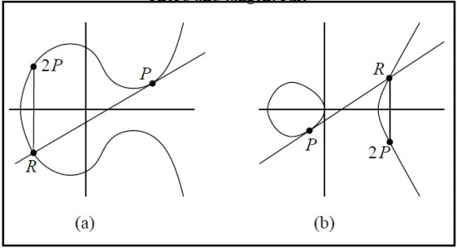
Key creation algorithm
1. ECC principle
두 점 P(x1, y1)와 Q(x2, y2)가 있다고 할때, 이들의 합 P+Q는 아래와 같이 정의
- 타원곡선상의 두 점 P와 Q를 잇는 직선이, 타원곡선과 다른 한점 R(x3,y3)에서 만난다면,
P+Q = -R(x3,-y3)이 된다.
- 비수직선은 최대 3개 지점에서 곡선을 교차한다. (특징)
2

Slide 10
Key creation algorithm
2. ECC Finite Field
: 유한체(Finite Field)란,
“집합에 속해 있는 원소의 수가 한정되어 있으며, 덧셈, 곱셈 연산에 대하여 닫혀 있는 집합”을 의미.
“닫혀 있다＂란, 연산의 결과 값도 집합에 속해 있다는 것을 의미.
-> 이를 위해 연산의 결과 값에 대해 특정 수(p)를 가지고 mod 연산을 수행. (정수기반)
2

Slide 11
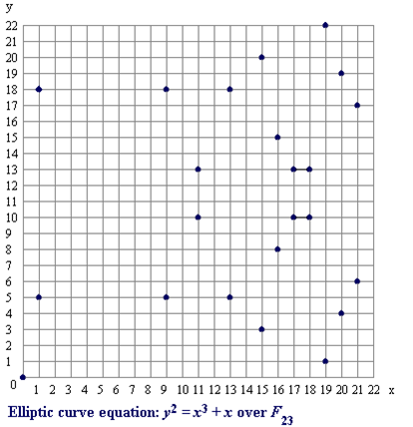

Key creation algorithm
2. ECC Finite Field
유한체 상의 타원곡선을 집합으로 표시하면 아래와 같다.
(무한원점도 타원곡선에 포함된다고 정의하기 때문에, 무한원점을 표시하는 {0}도 포함.)
-> x, y값이 정수이기 때문에 (x,y)값을 점으로 표시하면, 곡선이 아니라, 흩어져 있는 점들로 보인다.
-> x의 범위도 0 부터 (p-1)까지고, “mod p” 연산을 하기 때문에 y도 음수 값이 될 수 없다.
2

Slide 12
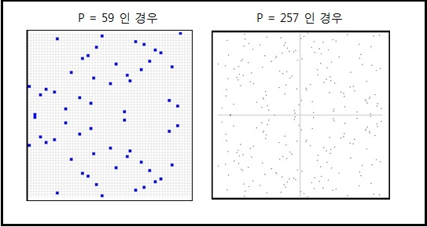
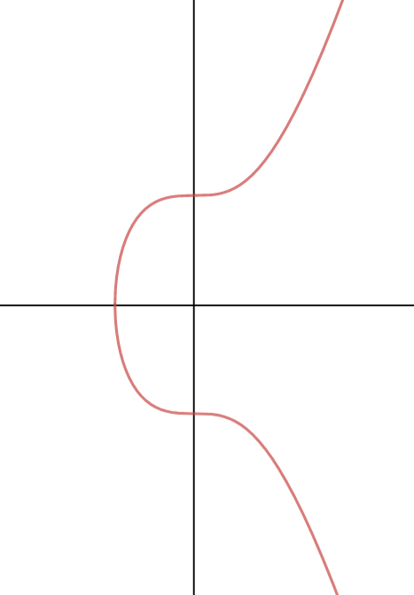
Key creation algorithm
+) secp256k1
비트코인, 이더리움 등에서 secp256k1 curve 그래프를 사용을 사용. ( a=0, b=7)
2

Slide 13
Key creation algorithm
3. Creation Private, Public key at ECC
Private Key d : P보다 적은 소수로, 난수 생성기로 생성
Public Key Q : Q(x,y) = d x G(x0, y0)즉, 타원곡선의 ‘+’로 만들어진다.
<- “d x G”란 G를 d번 더한 값을 의미 (Q = G+G+ … + G+G)
<- G는 이미 알려져 있다.
<- 따라서 ECDSA 암호 알고리즘의 Security는 사용되는 Private Key의 Security에 의해 결정
<- 난수 생성기는 중요
ECC는 RSA에 비해 Private Key의 bit수가 적어서 난수 생성기가 좋지 않으면 예측될 수 있다.
2013년도에, 안드로이드폰에 저장된 bitCoin 지갑이 털리는 사건이 있었는데,
원인은 안드로이드폰에서 동작하는 난수 생성기를 사용했기 때문에 예측 가능했다.
2

Slide 14
How to use the key
In Ethereum

Slide 15
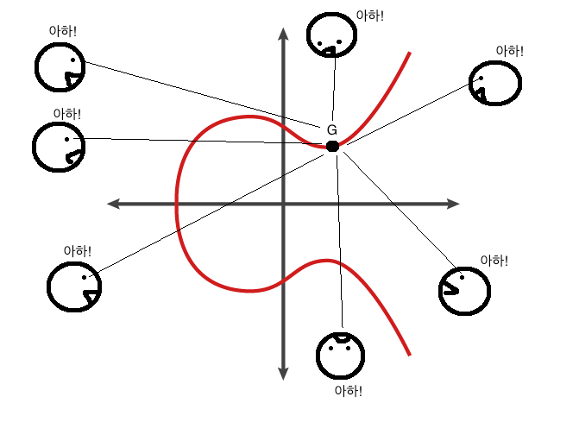
How to use the key
1. Ecc used in bitcoin and ethereum
블록체인을 이용하는 모든 사용자들이 공통적으로 타원곡선위의 어느 한 점을 알고 있어야 한다.
바로 이 점을 타원곡선의 기준점 (base point), G라고 부른다.
Secp256k1( )
기준점 G는 “02 79BE667E F9DCBBAC 55A06295 CE870B07 029BFCDB 2DCE28D9 59F2815B 16F81798”
3

Slide 16
How to use the key
2. Sender procedure
1) 타원곡선이 지정해주는 범위 내에서의 개인 키를 정한다.
- 개인키는 1~ p-1까지의 정수 중 하나이며, 단순 숫자
- p는 secp256k1 타원곡선 하에서 1.157920892373162e+77라는 값으로 정의
2) 서명 r 찾기
3) 서명 s 찾기
3

Slide 17
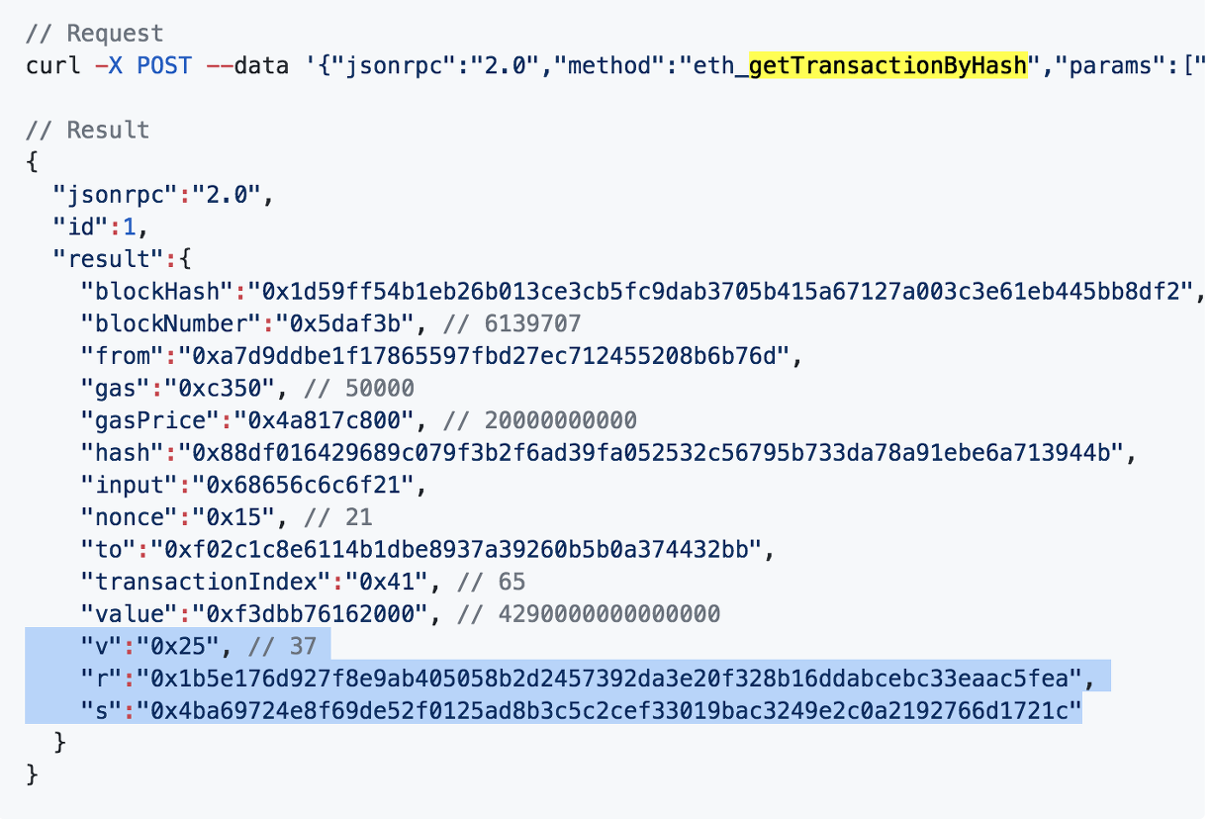
How to use the key
+) Ethereum transaction
3

Slide 18

How to use the key
2. Sender procedure
- 서명 r
: 개인 키와 같이 1~p-1범위의 정수를 “랜덤하게” 선택
: 개인 키는 한번 고르면 평생 쓰지만, 이 값은 트랙잭션을 보낼 때 마다 랜덤하게 선정 (k)
: k * G (타원 곡선)
: 이 점의 x좌표가 서명 r
- 서명 s
z = 트랙잭션 정보
n = p
<- 핵심은 서명 s를 만드는데 개인키를 사용했다.
<- 트랙잭션과 싸인 (서명 r, s)을 보내다.
3

Slide 19

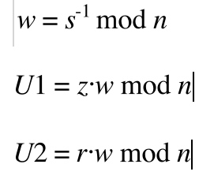
How to use the key
3. Receiver procedure
- 서명 r과 같은지 비교
<- 비교하기 위해 서명 s, r을 사용하고 트랙잭션 정보가 담긴 z를 이용
<- public key는 수신자 측에서 보낼 수 있지만 Ethereum에서는 보내지 않는다.
<- public key는 복구키와 서명만 가지고 추출할 수 있다. 이 복구 키를 v라고 한다.
3

Slide 20
How to use the key
4. Conclusion
- private key = 256비트의 난수, 64개의 16진수로 표현
- public key = 타원곡선을 통해 private key로부터 계산
f8f8a2f43c8376ccb0871305060d7b27b0554d2cc72bccf41b2705608452f315
Prefix | Meaning | Length
0x00 | Point at Infinity | 1
0x04 | Uncompressed Point | 65
0x02 | Compressed Point with even Y | 33
0x03 | Compressed Point with odd Y | 33
K = f8f8a2f43c8376ccb0871305060d7b27b0554d2cc72bccf41b2705608452f315 * G
K = (x, y)
where,
x = 6e145ccef1033dea239875dd00dfb4fee6e3348b84985c92f103444683bae07b
y = 83b5c38e5e2b0c8529d7fa3f64d46daa1ece2d9ac14cab9477d042c84c32ccd0
Ethereum only use Uncompressed Point
04 + X-coordinate (32 bytes/64 hex) + Y coordinate (32 bytes/64 hex)
046e145ccef1033dea239875dd00dfb4fee6e3348b84985c92f103444683bae07b83b5c38e5e2b0c8529d7fa3f64d46daa1ece2d9ac14cab9477d042c84c32ccd0
3

Slide 21
How to use the key
4. Conclusion
- address = public key를 hash (Keccak-256)
<- 마지막 20 bytes만 사용
<- 접두어 0x
# Keccak-256
: 2012년에 keccak가 SHA-3의 해시 알고리즘으로 선정
: 2015년에 SHA3 표준안으로 발표
Keccak256(K) = 2a5bc342ed616b5ba5732269001d3f1ef827552ae1114027bd3ecf1f086ba0f9
001d3f1ef827552ae1114027bd3ecf1f086ba0f9
0x001d3f1ef827552ae1114027bd3ecf1f086ba0f
3

Slide 22
Key management
In Ethereum

Slide 23
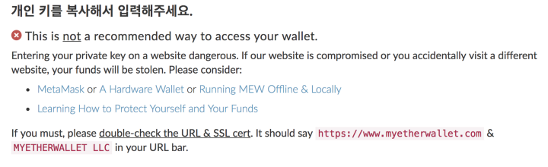
Key management
1. KeyStore file
# KeyStore file
: 이더리움 Private key의 암호화된 버전
: KeyStore file은 특정 계좌에 대한 본인 인증 수단
: 보통 private key를 직접 사용하지 않고 KeyStore를 사용
: Private key를 노출하지 않고 사용 가능
: KeyStore file + password
4

Slide 24
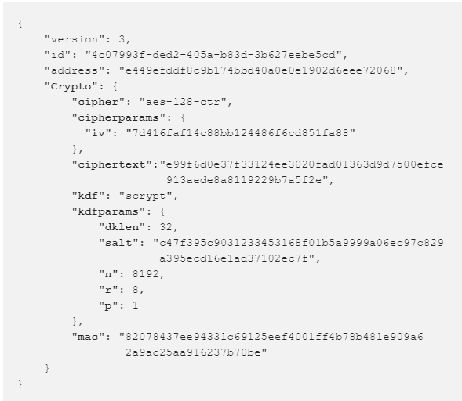
Key management
1. KeyStore file
# KeyStore file structure
Private key 암호화에 사용한 알고리즘
위 알고리즘에 필요한 변수
Private key를 암호화한 결과값
패스워드 암호화에 사용한 알고리즘
위 알고리즘에 필요한 변수
KeyStore 파일 사용시,
패스워드 입력 값 검증을 위해 사용
4

Slide 25
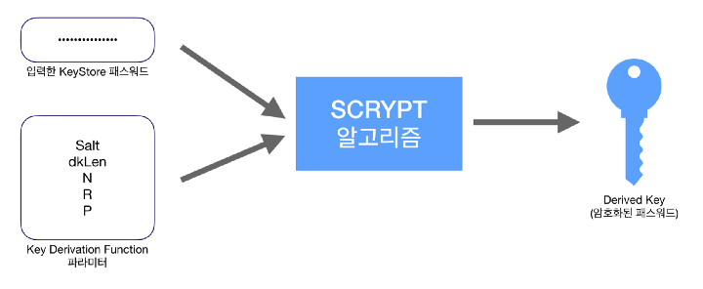
Key management
2. KeyStore file creation procedure
1) Public / Private key 생성
2) 입력받은 password 암호화
- salt = 32byte random 값
- dklen = derived key length
- n = CPU/Memory 비용, 값이 클수록 암호화 파워 증가
- r = block size, 일반적으로 8
- p = 병렬화 수준, 값이 클수록 암호화 파워 증가
4

Slide 26
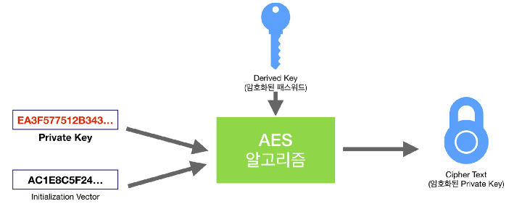
Key management
2. KeyStore file creation procedure
3) Private key encryption
4

Slide 27
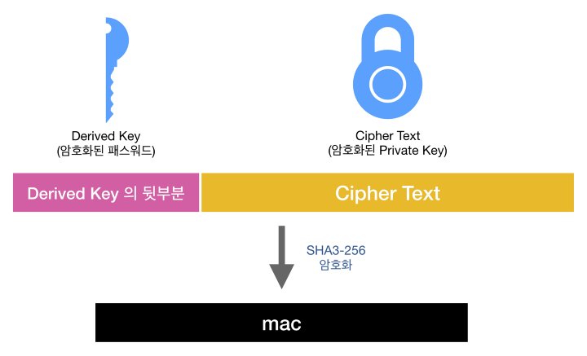
Key management
2. KeyStore file creation procedure
4) MAC 생성
- Derived Key(32byte)의 뒷부분 16byte와 Cipher Text(32byte)를 이어서 붙인 값을 SHA3-256로 해쉬
- 32byte 결과값 출력
4

Slide 28
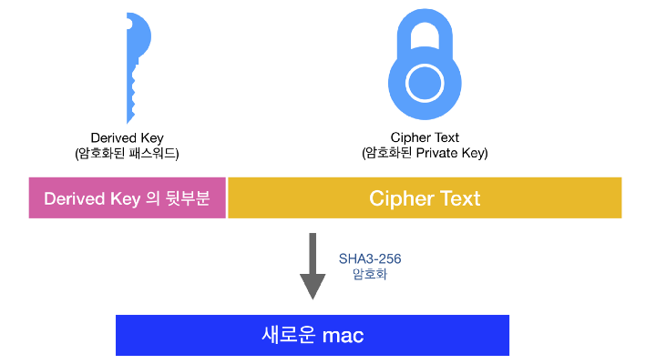
Key management
3. Validate the password entered
1) 새로운 derived key 생성
- 입력한 password에 Scrypt 알고리즘을 적용하여 새로운 key 생성
2) 새로운 Mac 생성
4

Slide 29
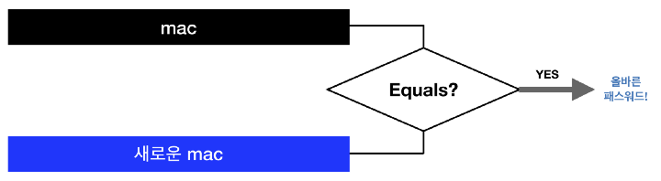
Key management
3. Validate the password entered
3) 기존 Mac과 비교
4

Slide 30
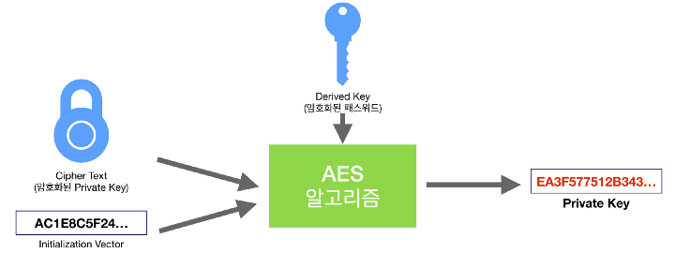
Key management
4. Decryption
1) Private Key 도출
4

Slide 31
Q.A

